Slide 1
Decorator pattern

Slide 2
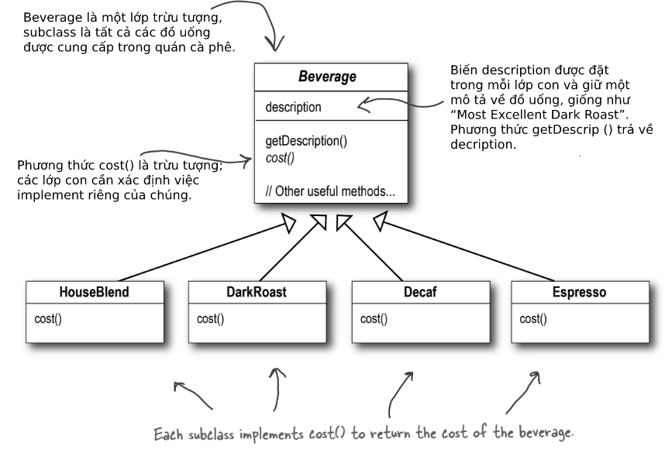
Khởi đầu

Slide 3
Do nhu cầu của khách hàng → cửa hàng phải thêm mới nhiều loại đồ uống và topping

Slide 4
Cách 1: thêm nhiều class tương ứng với nhiều loại đồ uống
Sinh ra cả đống đối tượng:
  cafe: cafe sữa, cafe đậu lành, cafe mocha…
  Cacao: cacao sữa, cacao đậu lành, cacao mocha…
  sinh tố dưa hấu: sữa, đậu lành, chân châu….
  Sinh tố dừa: sữa, đậu lành, chân châu…
  → mỗi loại đồ uống và topping là 1 class kkác nhau →thay đổi

Slide 5
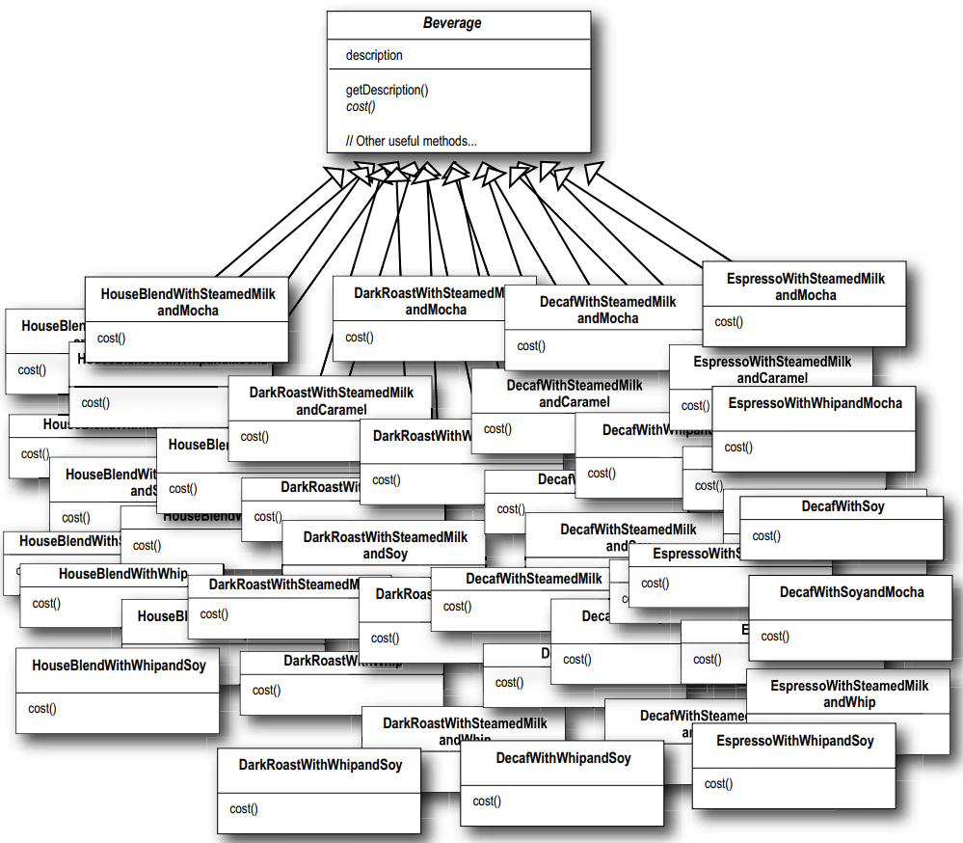
Sau 1 khoảng thời gian, cửa hàng mở rộng, thêm nhiều loại đồ uống và topping đi kèm

Slide 6
Vấn đề
Sinh ra cả đống đối tượng:
  cafe: cafe sữa, cafe đậu lành, cafe mocha…
  Cacao: cacao sữa, cacao đậu lành, cacao mocha…
  sinh tố dưa hấu: sữa, đậu lành, chân châu….
  Sinh tố dừa: sữa, đậu lành, chân châu…
  → mỗi loại đồ uống và topping là 1 class khác nhau
Ác mộng cho việc bảo trì
  Nếu thuộc tính thay đổi (giá sữa tăng) → thay đổi toàn bộ các class có liên quan đến sữa
  Nếu thêm 1 thuộc tính mới(thêm topping caramel) → thêm mới nhiều class liên quan đến topping mới

Slide 7
Cách 2: thêm các class tương ứng đối tượng chính và thêm các biến tương ứng với loại topping
Sinh ra các đối tượng chính:
  Cafe, Cacao, Sinh tố dưa hấu, Sinh tố dừa
Thêm các biến topping vào Abstract class và sử dụng tính kế thừa
  Biến kiểu boolean
  Biêns kiểu số

Slide 8
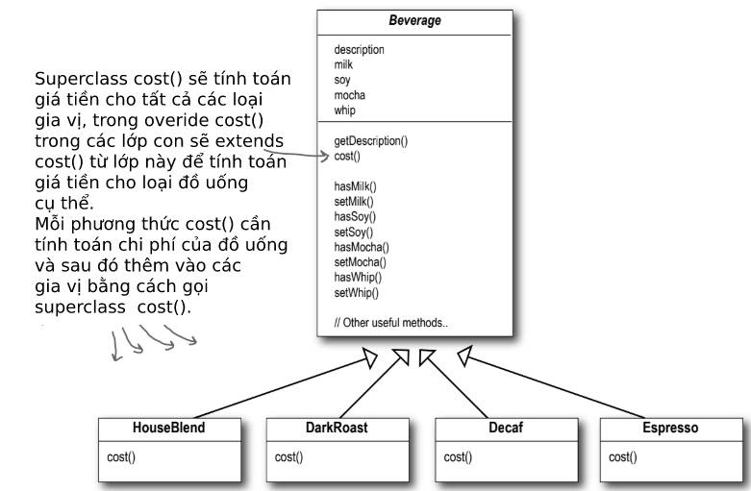

Slide 9
Vấn đề
Nếu thêm topping → thêm biến topping → thay đổi hàm cost() → nguy cơ xảy ra bug cao
Nhiều loại đồ uống không có topping → không phù hợp
  trà đá không có topping, nhưng class con kế thừa từ abstract class lại có toàn bộ thuộc tính → dư thừa code

Slide 10
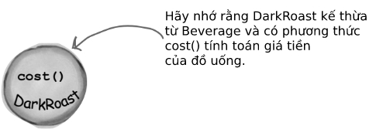
Cách 3: Áp dụng decorator pattern
1. Chúng tôi bắt đầu với đối tượng DarkRoast.

Slide 11
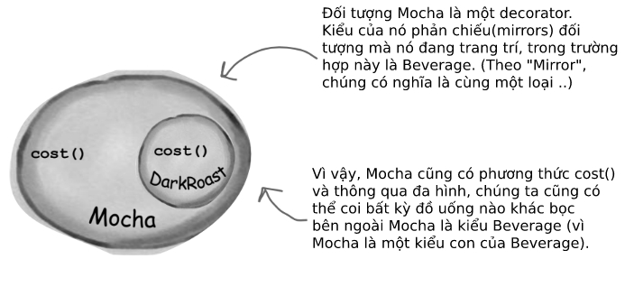
2. Khách hàng muốn Mocha, vì vậy chúng tôi tạo một đối tượng Mocha và bọc nó xung quanh DarkRoast.

Slide 12
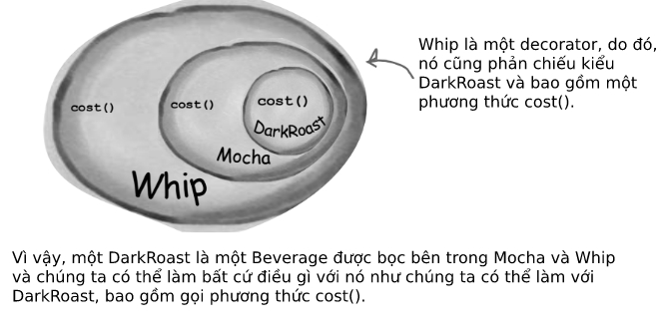
3. Khách hàng cũng muốn Whip, vì vậy chúng tôi tạo ra một trang trí Whip và bọc nó ngoài Mocha.

Slide 13
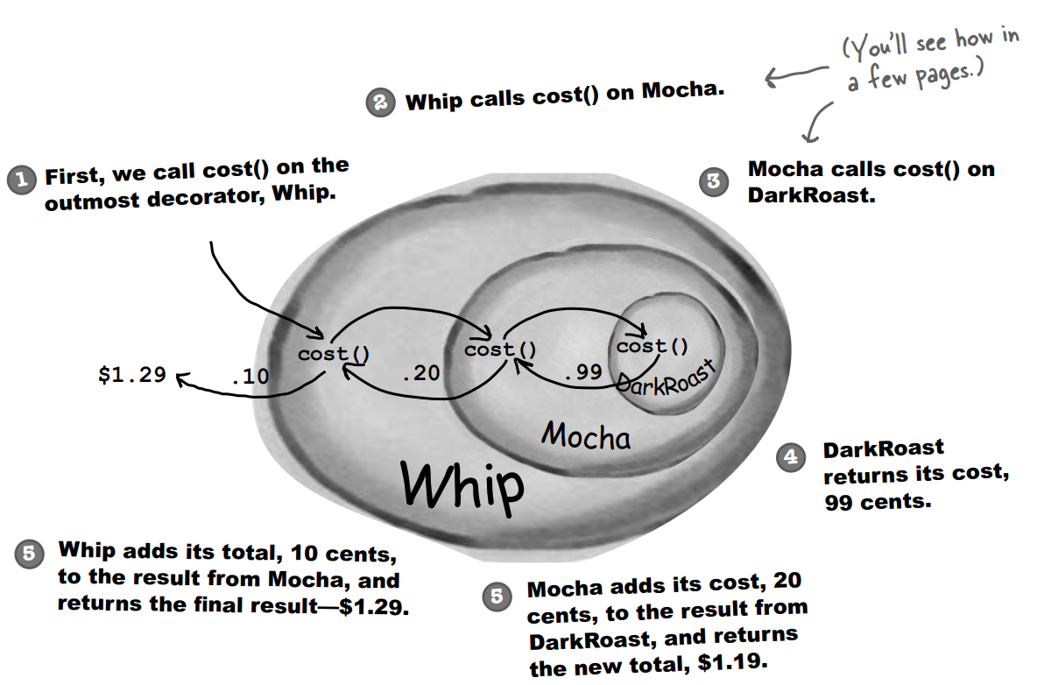

Slide 14
